Slide 1
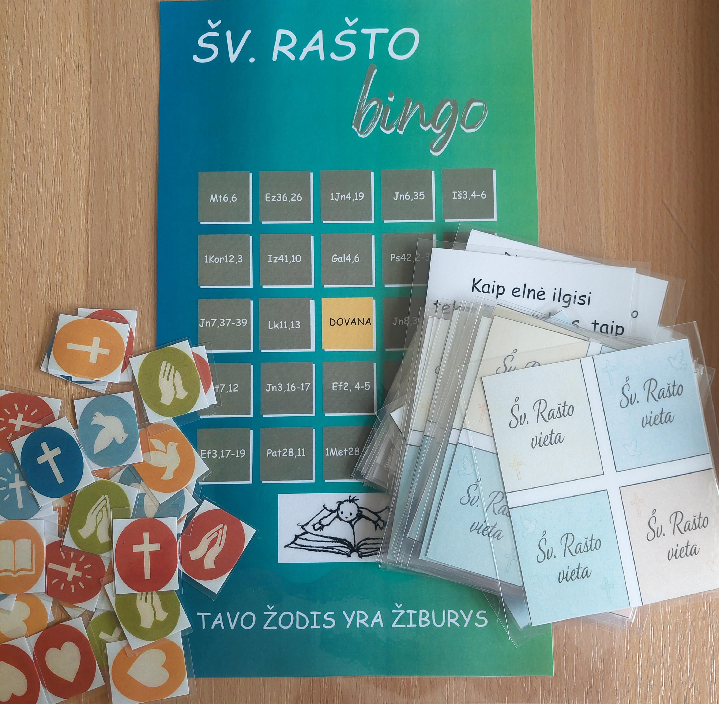
Šv. Rašto BINGO – inovatyvus žaidimas tikybos pamokoje
Vyr. mokytoja Virginija Balsytė- Jackuvienė

Slide 2
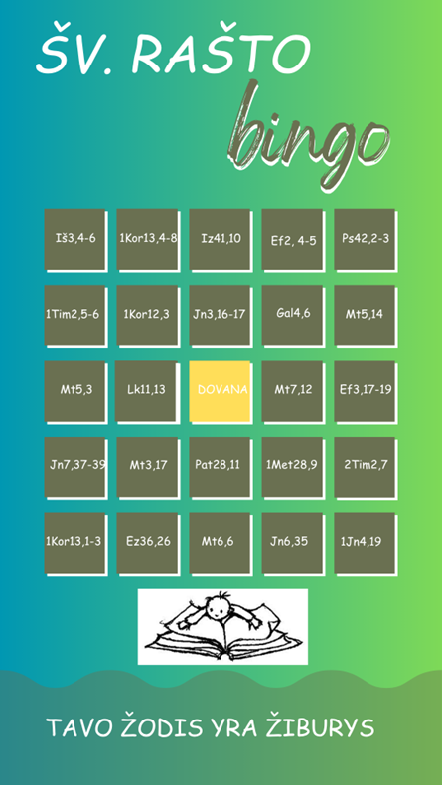
Kodėl žaidimai tikybos pamokoje?
Skatina įsitraukimą ir aktyvų mokymąsi
Šv. Raštas tampa gyvas – išgyvenamas per veiklą
Patyriminis ugdymas, kaip rekomenduoja atnaujinta programa
Padeda vienodinti skirtingą mokinių pasirengimą

Slide 3
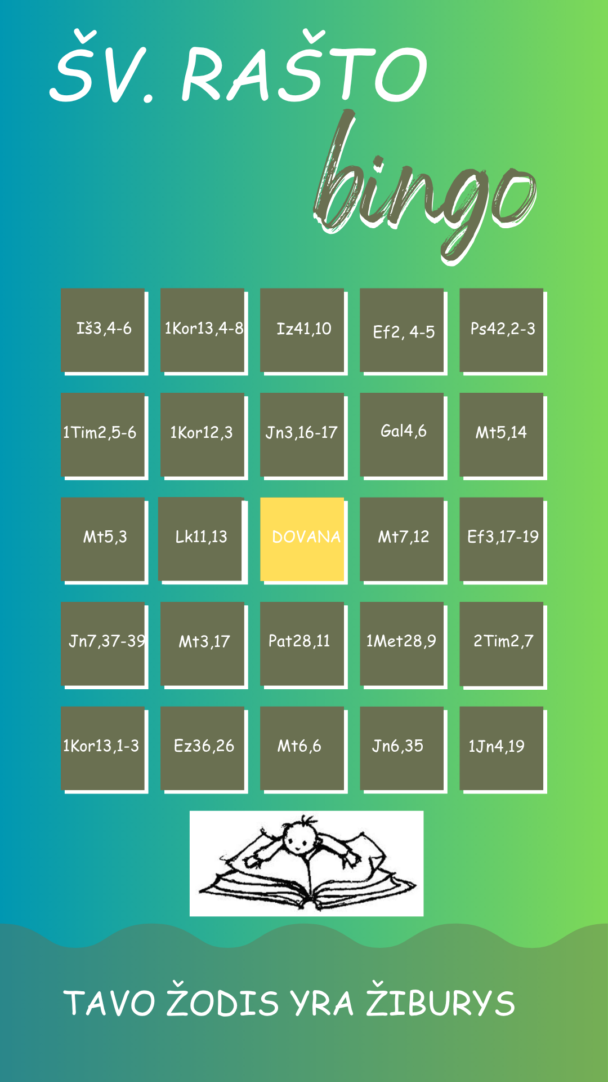
Žaidimo esmė – kas tai?
Kortelėse – 25 Šv. Rašto vietos, viena – Nemokamas langelis- DOVANA
Mokytojas/ mokinys perskaito citatą, mokiniai ją atpažįsta
Pirmas surinkęs eilę (horizontalai, vertikaliai ar įstrižai) – sušunka „BINGO!“
Tinka 5–10 kl. mokiniams, pritaikoma ir jaunesniems

Slide 4
Nauda mokiniui
Gerėja Biblijos struktūros pažinimas
Skatinamas kritinis mąstymas ir dėmesingas klausymasis
Stiprinamas tikėjimo žodynas žaismingai
Refleksija ir vertybių ugdymas

Slide 5
Nauda mokytojui
Lengva integruoti į pamoką – pradžiai, pabaigai ar refleksijai
Galimybė diferencijuoti pagal sudėtingumą
Skatina visų mokinių įsitraukimą
Sukurtos 20 kortelių – paruošta naudoti

Slide 6
Ugdomos kompetencijos
Pažinimo kompetencija
Kultūrinė kompetencija
Kūrybiškumo kompetencija
Komunikavimo kompetencija
Socialinė ir emocinė kompetencija
Vertybinis aspektas: pagarba Dievo Žodžiui, bendrystė, tikėjimas

Slide 7
Praktiškai – kaip naudoti?
Naudoti Word / PDF / Canva šablonus
Teminis pritaikymas: Meilė, Tikėjimas, Atleidimas, Viltis
Refleksija: mokiniai aptaria, kas jiems įstrigo
Integracija su kitais metodais: viktorina, diskusija

Slide 8
Išvada
Šv. Rašto BINGO – gyvas būdas stiprinti tikėjimą
Mokytojas – kūrėjas ir inovatorius
Šv. Rašto pažinimas – tai gyvas Dievo žodžio supratimas, įsišaknijęs tikėjime, kultūroje ir asmeniniame gyvenime

Slide 9
AČIŪ
UŽ DĖMESĮ

